Slide 1
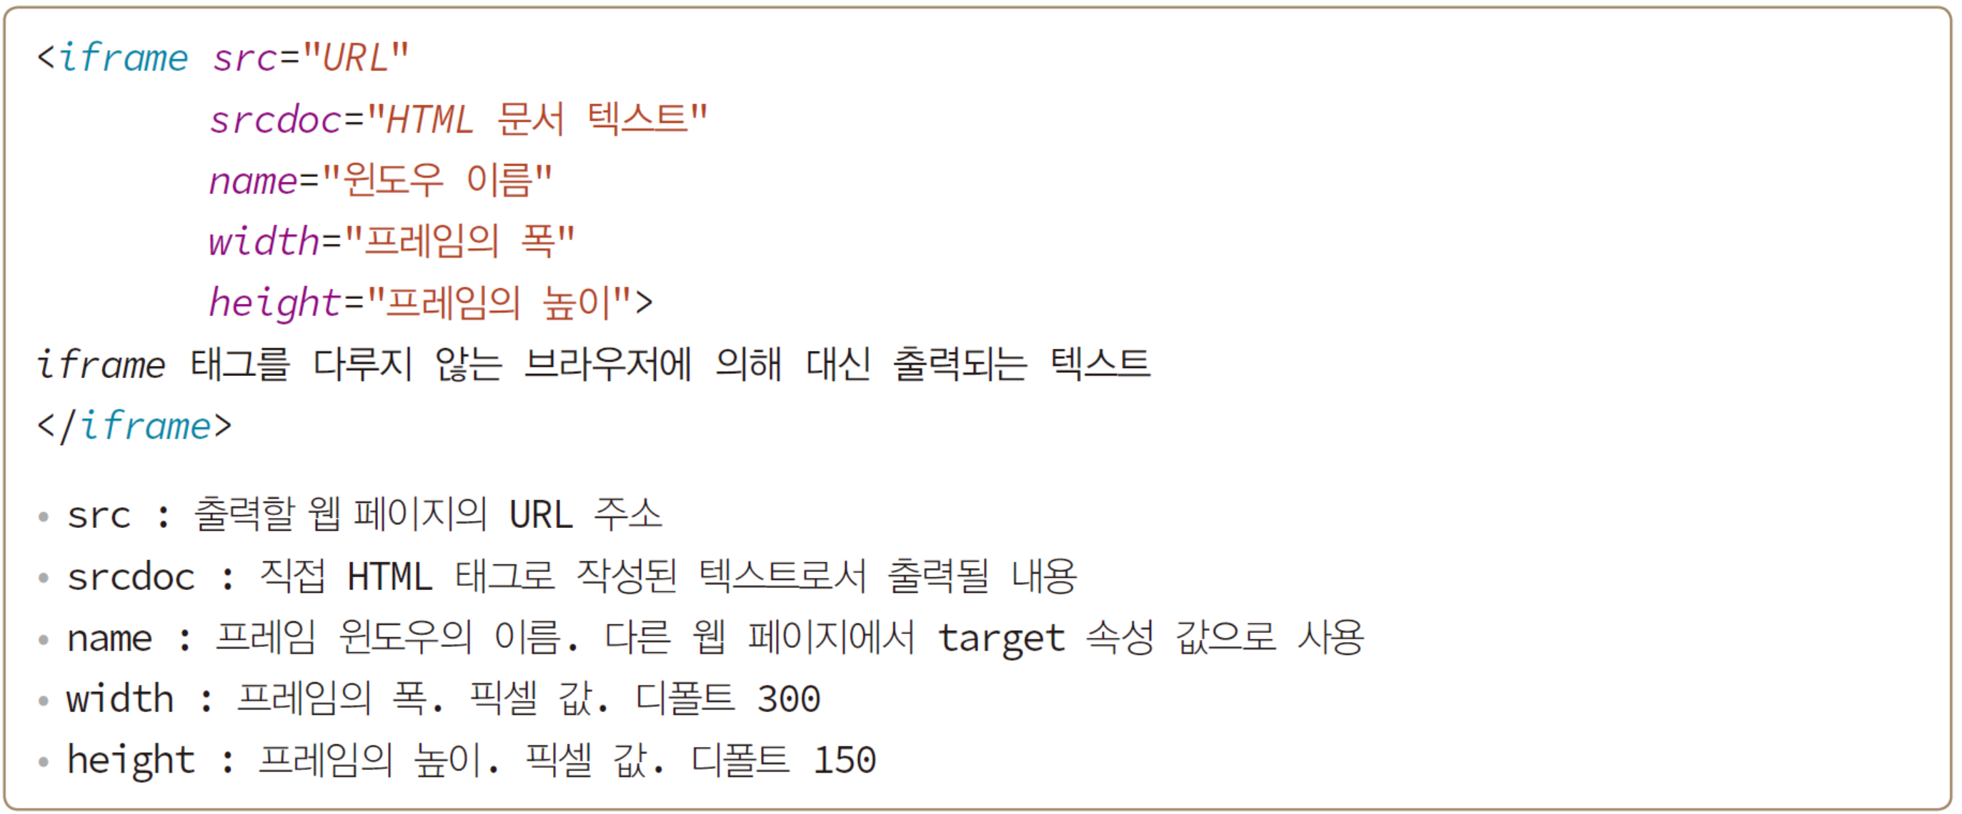
인라인 프레임
인라인 프레임 만들기, <iframe>
HTML 페이지 내에 HTML 페이지 삽입
예) 200x150 크기의 인라인 프레임에 iframe.html 출력
<iframe src="iframe1.html" width="200" height="150">
브라우저는 iframe 태그를 지원하지 않습니다.
</iframe>

Slide 2
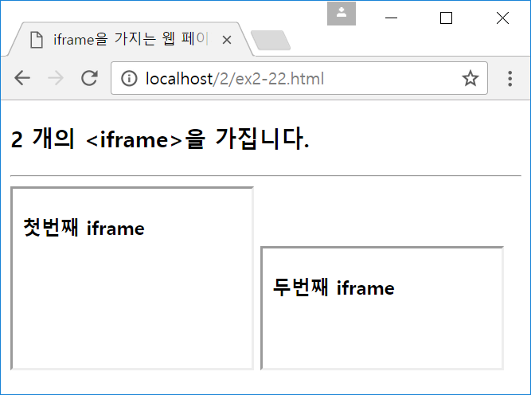
예제 2-22 2개의 인라인 프레임을 가진 웹 페이지
ex2-22.html
<!DOCTYPE html>
<html>
<head><title>iframe을 가지는 웹 페이지</title>
</head>
<body>
<h3>2 개의 &lt;iframe&gt;을 가집니다.</h3>
<hr>
<iframe src="iframe1.html" width="200" height="150">
</iframe>
<iframe src="iframe2.html" width="200" height="100">
</iframe>
</body>
</html>
iframe1.html
iframe2.html
<!DOCTYPE html>
<html>
<head><title>첫번째 iframe</title></head>
<body>
<h4>첫번째 iframe</h4>
</body>
</html>
<!DOCTYPE html>
<html>
<head><title>두번째 iframe</title></head>
<body>
<h4>두번째 iframe</h4>
</body>
</html>

Slide 3
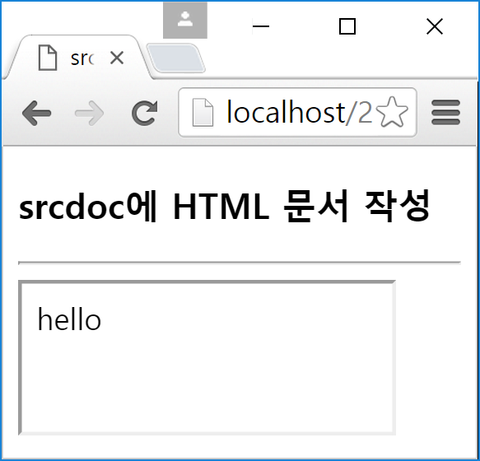
인라인 프레임에 출력할 문서를 srcdoc 속성으로 만들기
<!DOCTYPE html>
<html>
<head><title>srcdoc 속성 활용</title></head>
<body>
<h3>srcdoc에 HTML 문서 작성</h3>
<hr>
<iframe src="iframe1.html" width="200" height="80"
srcdoc="<html><head></head>
<body>hello</body></html>"
></iframe>
</body>
</html>
srcdoc 속성이 있으면 src 속성은 무시됨

Slide 4
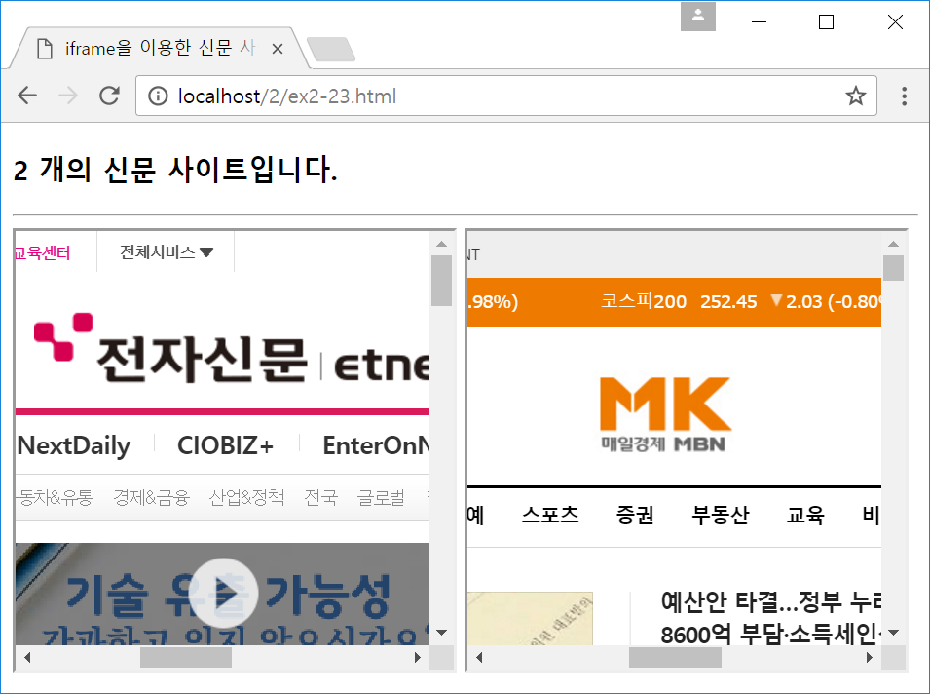
예제 2-23<iframe>으로 2개의 신문 사이트 내장하기
<!DOCTYPE html>
<html>
<head><title>iframe을 이용한 신문 사이트</title></head>
<body>
<h3>2 개의 신문 사이트입니다.</h3>
<hr>
<iframe src="http://www.etnews.com" width="300" height="300"></iframe>
<iframe src="http://www.mk.co.kr" width="300" height="300"></iframe>
</body>
</html>
<iframe>
<iframe>

Slide 5
브라우저 윈도우와 인라인 프레임의 계층 관계
인라인 프레임 윈도우의 이름
브라우저 윈도우와 인라인 프레임의 계층 관계
브라우저 윈도우와 프레임 윈도우는 부모 자식 관계
윈도우 사이의 계층 관계를 나타내는 용어
parent 윈도우 - 부모 윈도우
child 윈도우 - 부모 윈도우
top 윈도우 - 최상위 브라우저 윈도우
다음 슬라이드에서
left, right 프레임의 parent 윈도우 : 브라우저 윈도우
upper, lower 프레임의 parent 윈도우 : right 윈도우
left, right, upper, lower 프레임의 top 윈도우 : 브라우저 윈도우
<iframe src="iframe1.html" name=“left”></iframe>

Slide 6
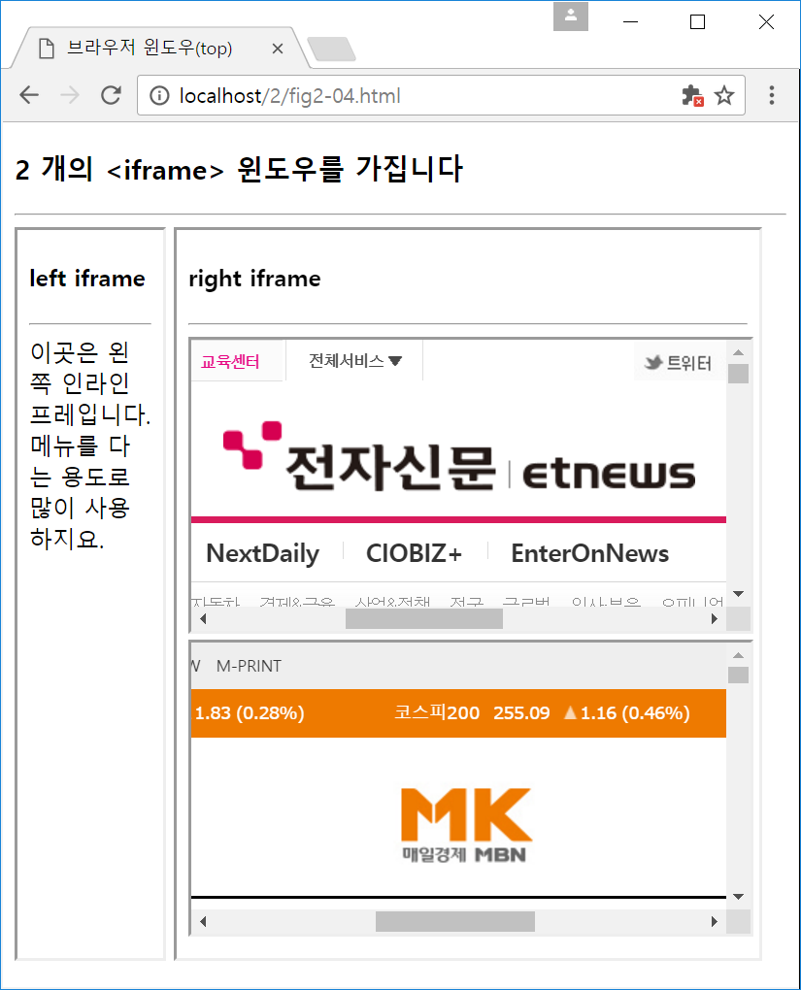
fig2-04.html
rightframe.html
<!DOCTYPE html>
<html>
<head><title>브라우저 윈도우(top)</title></head>
<body>
<h3>2 개의 &lt;iframe&gt; 윈도우를 가집니다</h3>
<hr>
<iframe src="leftframe.html" name= "left"
width="100" height="500"></iframe>
<iframe src="rightframe.html" name= "right"
width="400" height="500"></iframe>
</body>
</html>
<!DOCTYPE html>
<html>
<head><title>right iframe</title></head>
<body>
<h4>right iframe</h4>
<hr>
<iframe src="http://www.etnews.com" name="upper"
width="100%" height="200"></iframe>
<iframe src="http://www.mk.co.kr" name="lower"
width="100%" height="200"></iframe>
</body>
</html>
브라우저
윈도우
브라우저
right
parent
윈도우
child
윈도우
left
top
윈도우
left
윈도우
right
윈도우
parent
윈도우
upper
child
윈도우
upper
윈도우
lower
윈도우
lower

Slide 7
target 속성으로 출력할 윈도우 지정
target 속성
<base>, <a>, <area>, <form> 태그에서 HTML 페이지를 출력할 윈도우 지정
target 속성에 사용 가능한 값
_blank - 새로운 브라우저 윈도우(탭) 생성
_self - 현재 윈도우
_parent - 부모 윈도우
_top - 최상위 브라우저 윈도우
윈도우이름 - 대상 윈도우 이름

Slide 8
target 속성 사용 예
링크 클릭시 frame1 이름의 프레임에 http://www.w3c.org 출력
링크 클릭시 새 윈도우(탭)에 W3C 사이트 출력
링크 클릭시 현재 윈도우(탭 혹은 프레임 윈도우)에 W3C 사이트 출력
링크를 클릭하면 부모 윈도우에 W3C 사이트 출력
링크 클릭시 모든 프레임 윈도우 제거, 브라우저 윈도우에 W3C 사이트 출력
<iframe src="http://www.w3c.org" name="frame1"></iframe>
....
<a href="http://www.w3c.org" target="frame1">W3C</a>
<a href="http://www.w3c.org" target="_blank">W3C</a>
<a href="http://www.w3c.org" target="_self">W3C</a>
<a href="http://www.w3c.org" target="_parent">W3C</a>
<a href="http://www.w3c.org" target="_top">W3C</a>

Slide 9
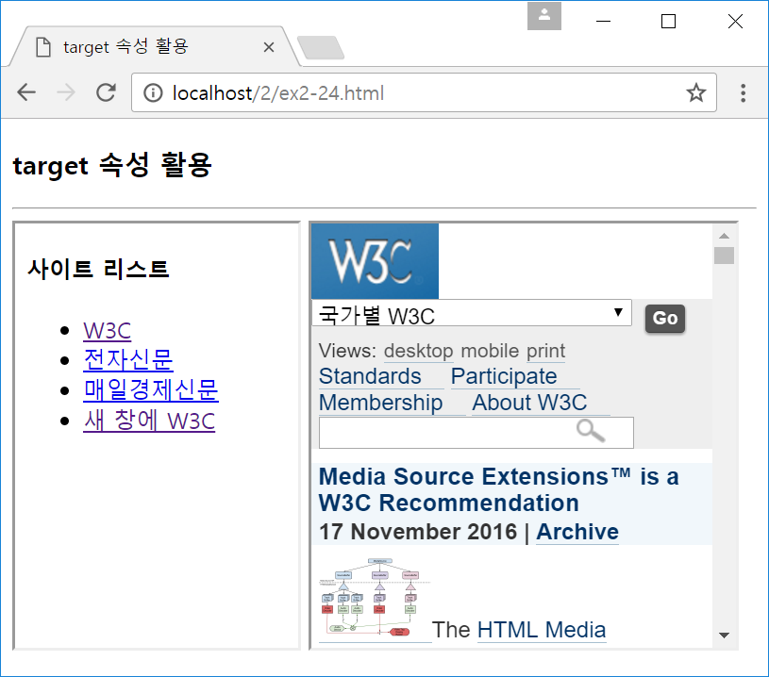
예제 2-24 target 속성으로 프레임 윈도우 활용
ex2-24.html
<!DOCTYPE html>
<html>
<head><title>target 속성 활용</title></head>
<body>
<h3>target 속성 활용</h3>
<hr>
<iframe src="ex-24-sitelist.html" name="left" width="200" height="300">
</iframe>
<iframe src="http://www.w3c.org" name="right" width="300" height="300">
</iframe>
</body>
</html>
ex2-24-sitelist.html
<!DOCTYPE html>
<html>
<head><title>사이트 리스트</title></head>
<body>
<h4>사이트 리스트</h4>
<ul>
<li><a href="http://www.w3c.org" target="right">W3C</a>
<li><a href="http://www.etnews.com" target="_self">전자신문</a>
<li><a href="http://www.mk.co.kr" target="_top">매일경제신문</a>
<li><a href="http://www.w3c.org" target="_blank">새 창에 W3C</a>
</ul>
</body>
</html>
left 프레임
right 프레임

Slide 10
미디어 삽입
HTML5에서 웹 페이지에 미디어 삽입의 표준화
<audio>, <video> 태그
HTML5에서 오디오 비디오를 삽입하는 표준 태그
플러그인 필요 없음
HTML5 표준 브라우저는 플러그인 없이 오디오 비디오 재생
비 표준 미디어 재생 시
비 표준 미디어
플래시 등
<embed>, <object> 태그

Slide 11
<video> 태그
<video> 태그 사례
예) 320x240 공간에, bear.mp4 재생. 자동시작. 제어버튼 출력
비디오 소스 별도 지정 방법
<video src="bear.mp4" width="320" height="240" controls autoplay></video>
<video width="320" height="240" controls autoplay>
<source src="bear.mp4" type="video/mp4">
브라우저가 video 태그를 지원하지 않습니다.
</video>

Slide 12
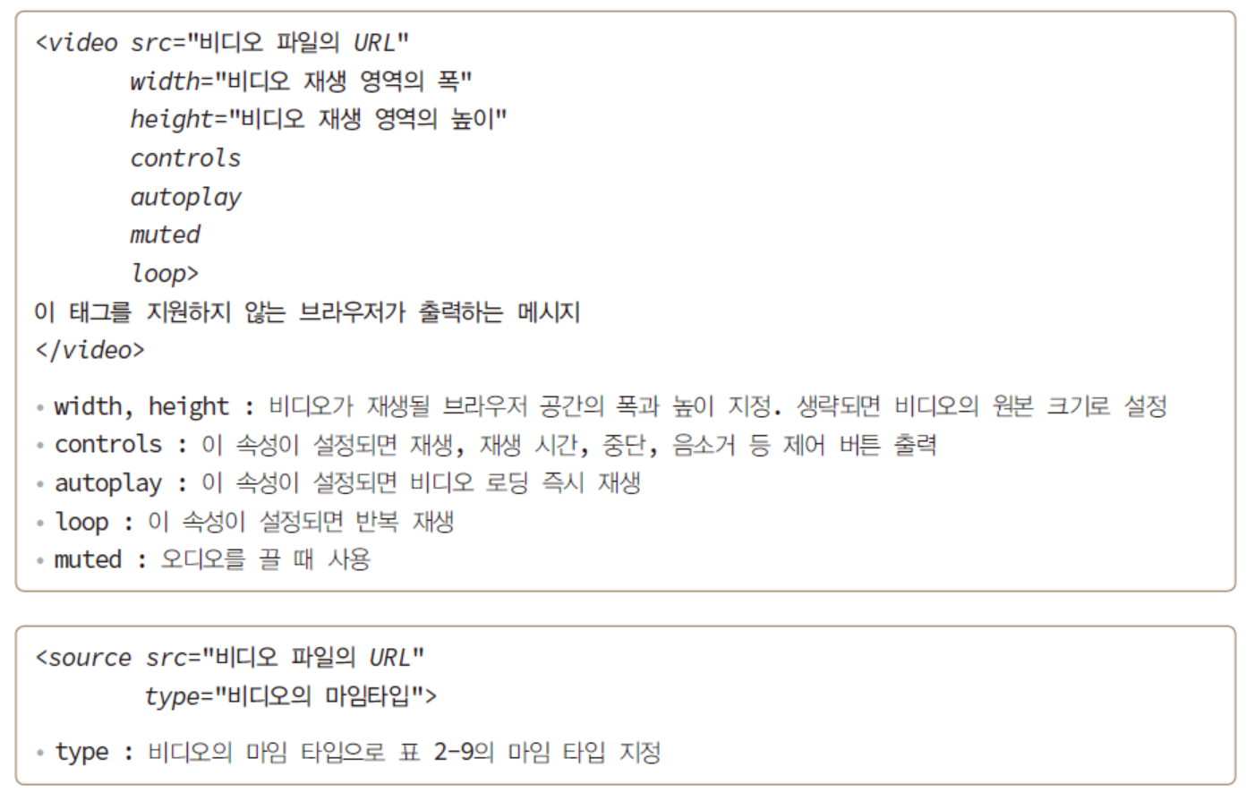
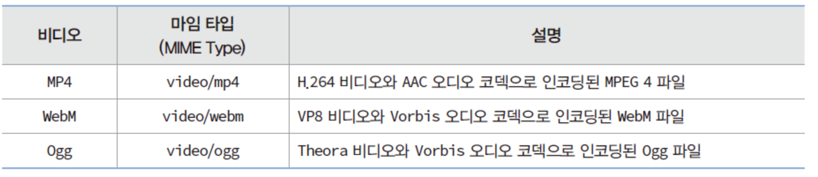
<video> 태그 속성

Slide 13
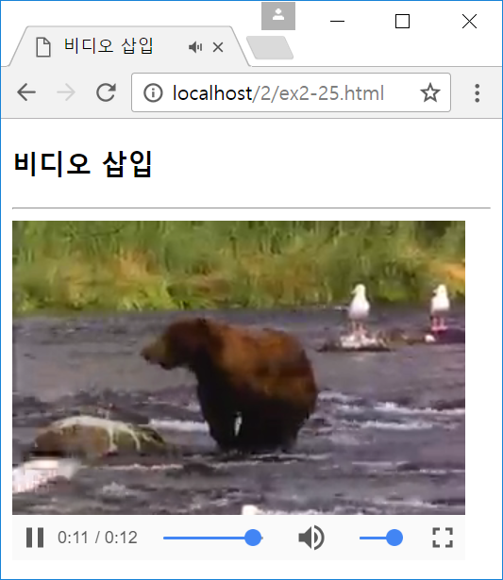
예제 2-25 <video> 태그로 비디오 삽입
<!DOCTYPE html>
<html>
<head><title>비디오 삽입</title></head>
<body>
<h3>비디오 삽입</h3>
<hr>
<video src="media/bear.mp4"
width="320" height="240"
controls autoplay>
브라우저가 video 태그를 지원하지 않습니다.
</video>
</body>
</html>
240
픽셀
controls 속성에
의해 생긴 콘트롤
320 픽셀

Slide 14
<audio> 태그
<audio> 태그사례
mymusic.mp3를 자동으로 재생 시작하고, 제어 버튼 출력
선택 재생 가능
mymusic.mp3를 재생할 수 없으면, mymusic.ogg 선택
<audio src="mymusic.mp3" controls autoplay loop></audio>
<audio controls autoplay>
<source src="mymusic.mp3" type="audio/mpeg">
<source src="mymusic.ogg" type="audio/ogg">
브라우저가 audio 태그를 지원하지 않습니다.
</audio>

Slide 15
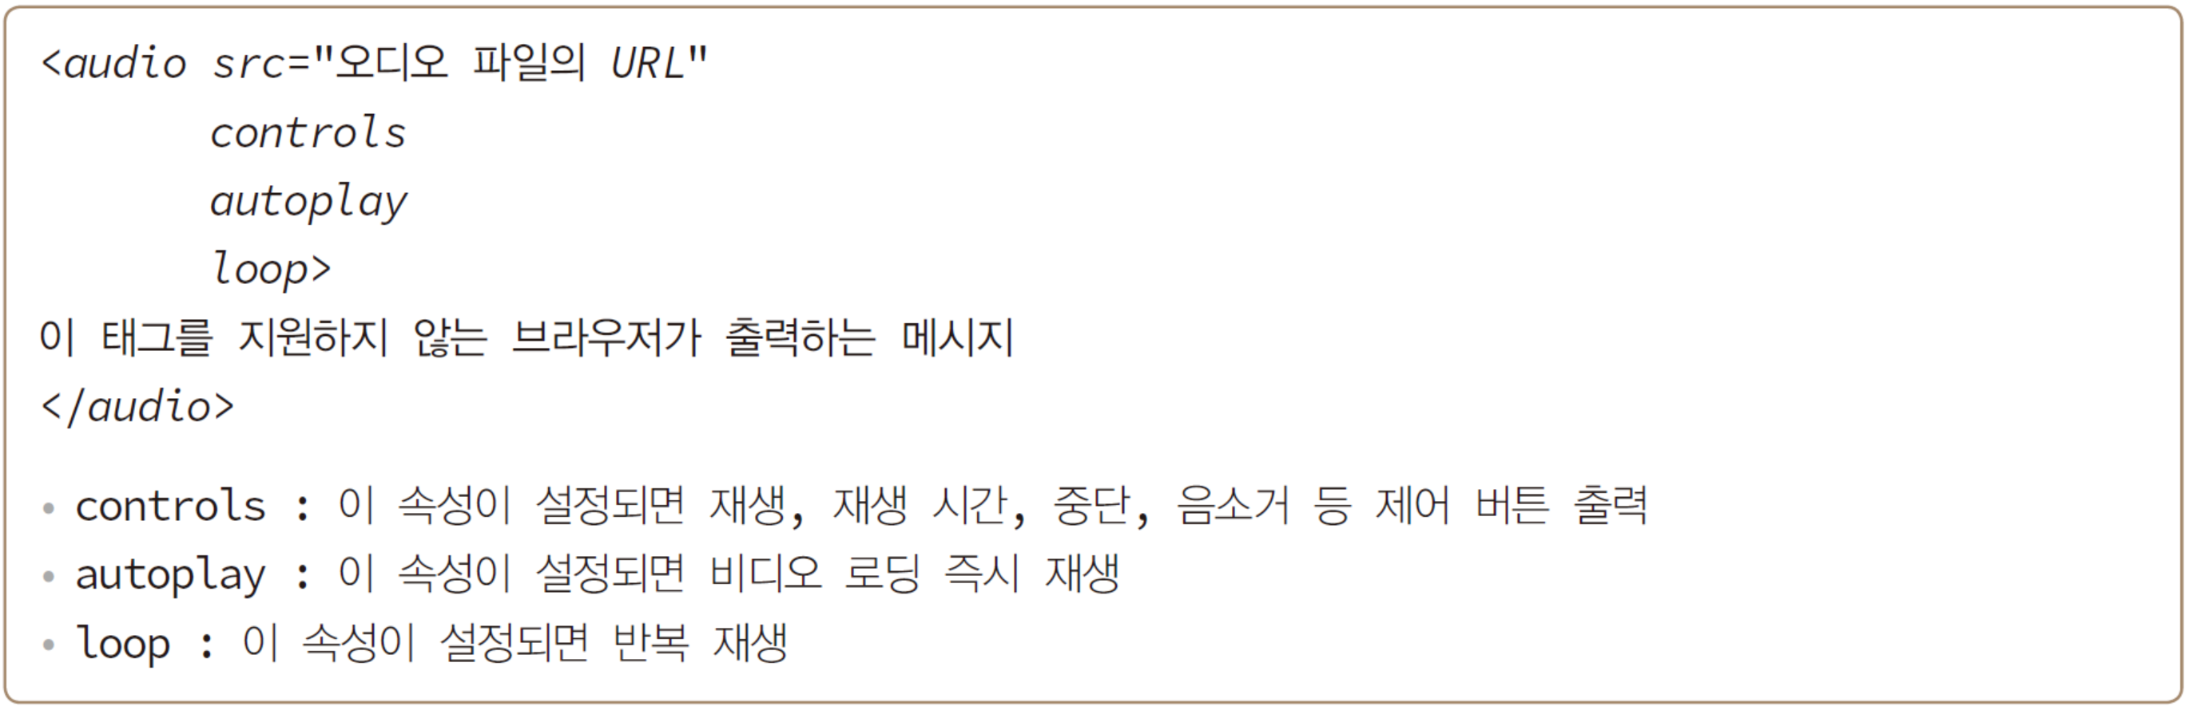
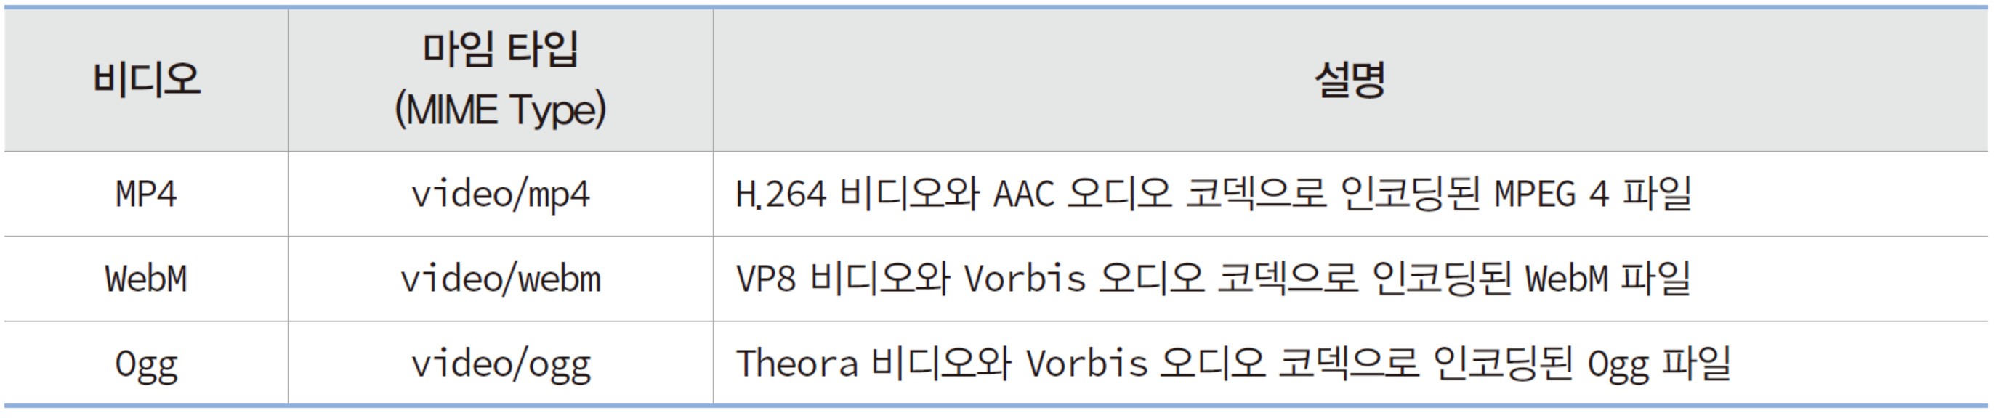
<audio> 태그

Slide 16
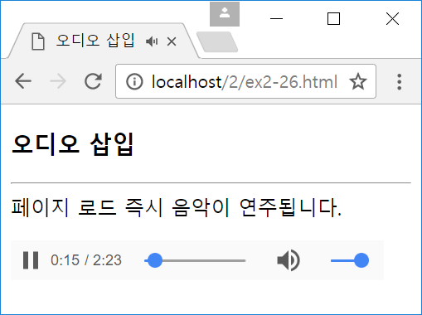
예제 2-26 <audio> 태그로 오디오 삽입
<!DOCTYPE html>
<html>
<head>
<title>오디오 삽입</title>
</head>
<body>
<h3>오디오 삽입</h3>
<hr>
페이지 로드 즉시 음악이 연주됩니다.
<audio src="media/EmbraceableYou.mp3"
controls autoplay loop>
브라우저가 audio 태그를 지원하지 않습니다.
</audio>
</body>
</html>
모바일 브라우저에서는 보안의 이유로 <audio> 태그의 autoplay 속성이 작동하지 않는다. 사용자가 브라우저 상에서 재생 콘트롤을 터치해야 작동한다.

